Slide 1


ENERGETIKA FAKULTETI
ISSIQLIK ENERGETIKASI KAFEDRASI
SOHAGA KIRISH (ISSIQLIK ENERGETIKASI) FANI

Slide 2




Ma’ruza №1. Enеrgеtikaning iqtisodiyotdagi o’rni
Rеja:
1. Fanning maqsadi va vazifasi.
2. Enеrgеtikaning rivojlanish tarixi.
3. O’zbеkiston enеrgеtikasining zamonaviy xolati va rivojlanish istiqboli.

Slide 3
TABIAT
BIOSFERA
Quyosh energiyasi
Organik
yoqilg’i
Gidroenergiya
Geotermal
energiya
Foto-
sintez
Yadro
energiyasi
Energiyani olish
Energiyani o’zgartirish
Demografik
faktor
Energiyani uzatish
Ijtimoiy
faktorlar
Sanoatdagi
iste’mol
Energiyani
tarqatish
Kundalik
iste’mol
Transportdagi
iste’mol

Slide 4
Europa
Osiyo
Shimoliy
America
Africa
Janubiy
America
Avstraliya

Slide 5
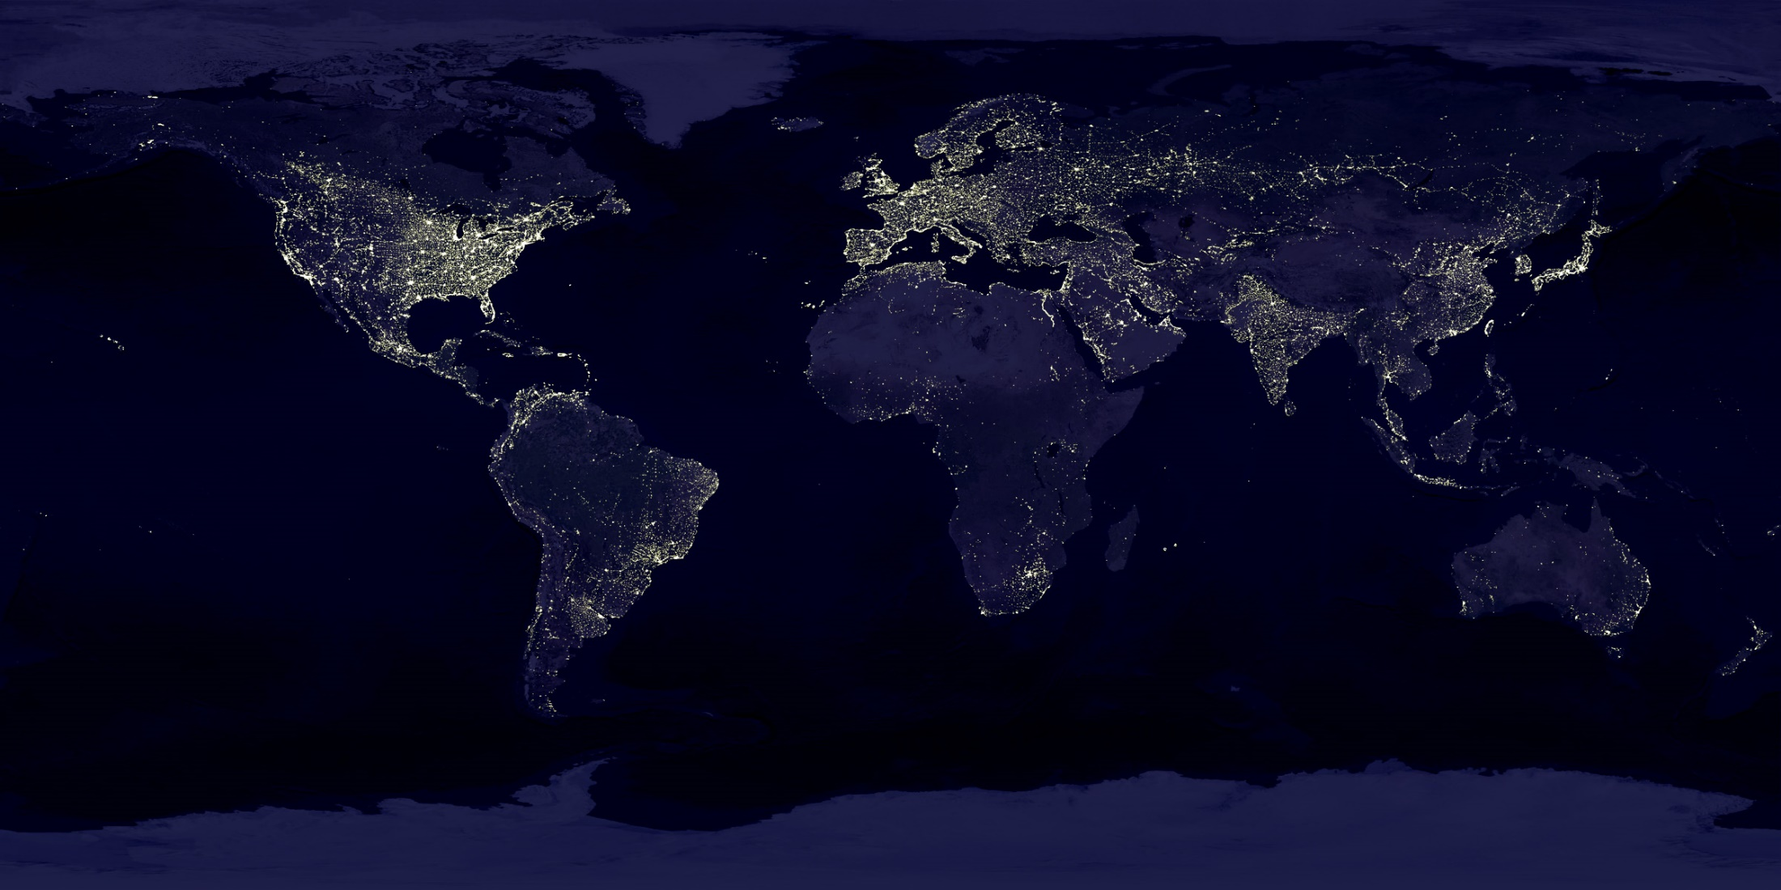

Slide 6
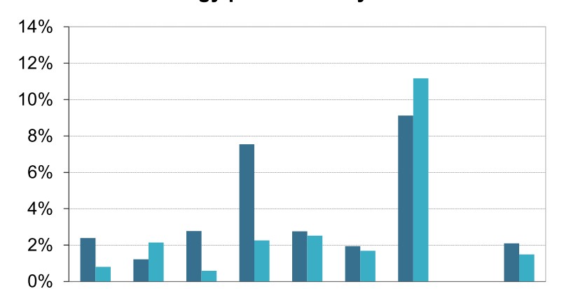
Dunyo miqiyosida energiya ishlab chiqarishdagi yo’qolg’i turidagi o’zgarish (XEA).
Ko’mir
Neft
Tabiiy
gaz
Atom
yoqilg’isi
Gidro
Bioyoqilg’i
Boshqa qayta tiklanuvchi zahiralar
Umumiy

Slide 7
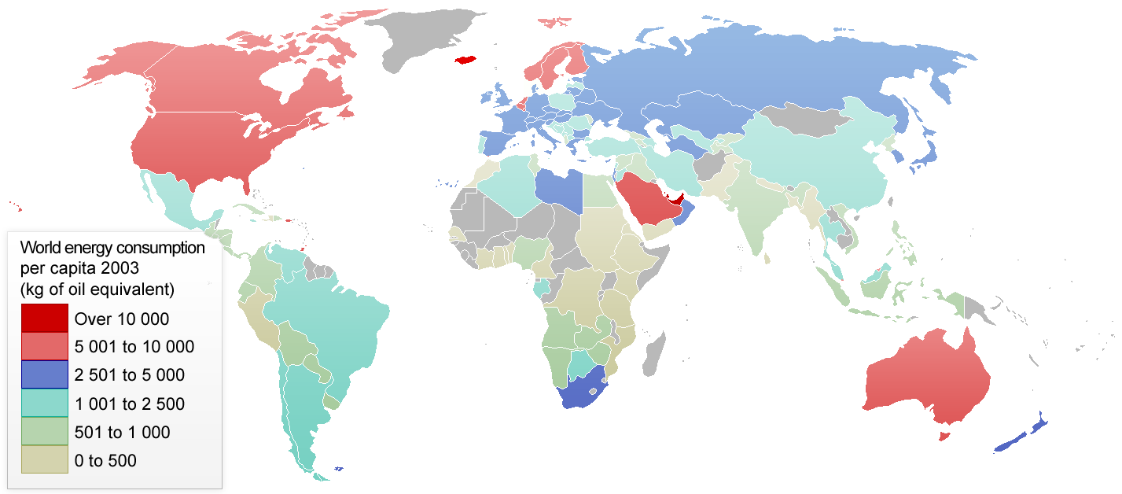
Aholi jon boshiga energiya iste’moli dunyo xaritasi (XEA, Xalqaro Energetika Agentligi ma’lumoti)
kg neft ekvivalenti

Slide 8
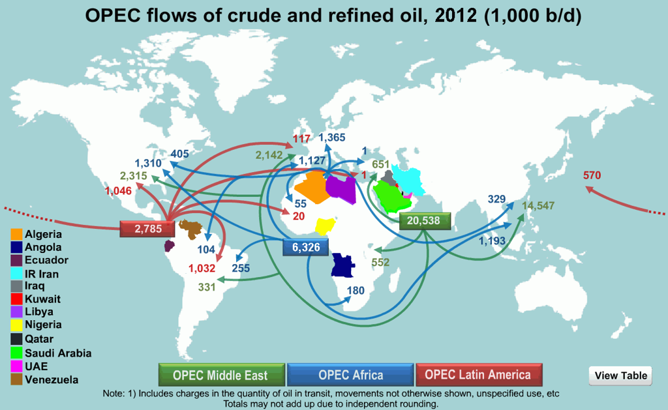

Slide 9
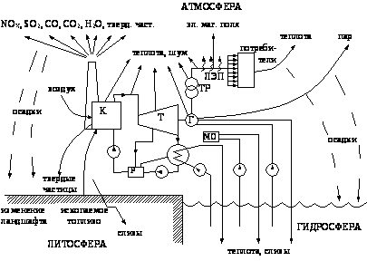
ATMOSFERA
NOx, SO2, CO, CO2, H2O, kul
issiqlik
bug’
issiqlik, shovqin
havo
yomg’ir
K
T
yomg’ir
yomg’ir
qattiq zarrachalar
GIDROSFERA
issiqlik

Slide 10
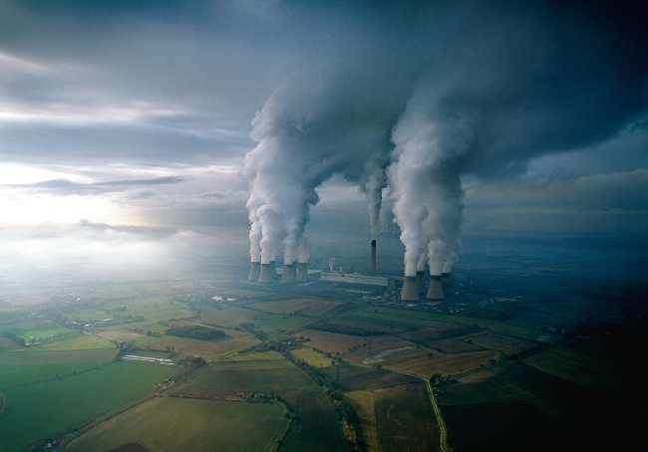

Slide 11
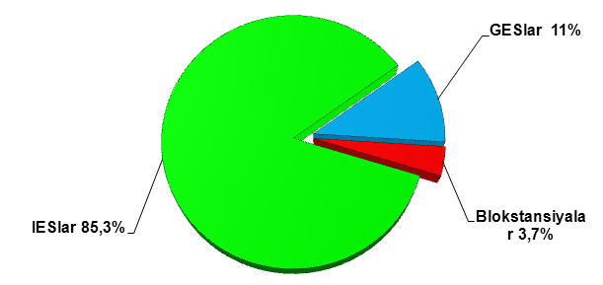
O’zbekiston elektr stansiyalarining o‘rnatilgan quvvatlar tarkibi

Slide 12

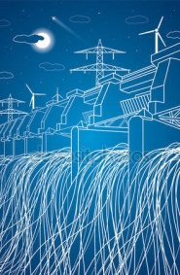

Chorvoq GES
620 MVt
150/155/165
2/1/1
Toshkent IES
1860 MVt
150/155/165
6/3/3
Yangi-Angren IES
2100 MVt
300*7
Angren IES
40,9 %
487 MVt
52/52,5/53/54,5/68
1/1/1/1/4
Toshkent viloyati -
Sirdaryo IES
Sirdaryo viloyati -
3000 MVt
300*10
31,2 %

Slide 13
Xodjikent GES- 165 МVt
Farxod GES– 126 МVt
Chorvoq GES
620 MVt
150/155/165
2/1/1
Gazalkent GES- 120 МVt

Slide 14
E’TIBORINGIZ UCHUN RAXMAT!
01
10
11
00
10
01
00
01
10
11
01
11
01
01
00
10
11
01
10
11
01
00
01
01
00
01
10
11
01
11
01
01
00
10
11
01
10
11
01
00
00
01
01
11
01
01
00
10
11
01
01
00
10
01
11
01
10
11
00
10
01
00
01
10
11
01
11
01
01
00
01
10
11
01
11
01
01
00
10
11
01
10
11
01
00
10
01
11
01
01
10
11
00
10
01
00
01
10
11
01
11
01
10
11
01
10
11
01
00
10
01
11
01
11
10
11
00
10
01
00
01
10
11
01
11
01
01
00
10
01
10
11
00
10
01
00
01
10
11
01
11
01
01
00
10
11
01
01
10
11
00
10
01
00
01
10
11
01
11
01
01
00
10
11
01
10
11
01
00
10
01
11
11
00
10
01
00
01
10
11
01
11
01
01
00
10
11
01
10
01
10
11
00
10
01
00
01
10
11
01
11
01
01
00
00
10
01
00
01
10
11
01
11
01
01
00
10
11
01
10
11
01
00
10
01
11
01
01
10
11
00
10
01
00
01
10
11
01
11
01
01
00
10
11
01
10
11
01
10
11
00
10
01
00
01
10
00
00
10
11
01
10
11
01
00
10
01
11
01
01
10
11
00
10
01
00
01
10
11
01
11
01
01
11
00
01
10
11
01
11
01
01
00
10
11
01
10
11
01
00
10
01
11
01
01
10
11
00
10
01
00
01
01
11
01
01
00
10
10
11
01
10
11
01
00
10
01
11
01
01
10
11
00
10
01
00
01
10
11
01
11
01
01
01
00
10
11
01
10
11
01
00
10
01
11
01
00
10
11
00
10
01
00
01
10
11
01
11
01
01
00
10
11
01
10
11
01
00
10
01
01
10
11
00
10
01
00
01
10
11
01
11
01
01
00
00
10
11
01
10
11
01
00
10
01
11
01
01
10
11
00
10
01
00
01
10
11
01
11
01
01
00
01
10
11
00
10
01
00
01
10
11
01
11
01
01
00
10
11
01
10
11
01
00
01
10
11
01
11
01
01
00
10
11
01
10
11
01
00
10
01
11
01
01
10
11
00
10
01
11
01
10
11
00
10
01
00
01
10
11
01
10
11
01
11
01
01
00
10
11
01
10
11
01
00
10
01
11
01
01
10
11
00
10
01
00
01
10
11
01
11
01
01
00
10
11
01
10
11
01
00
10
01
01
00
10
11
01
10
11
01
00
10
01
11
01
01
10
11
10
11
01
10
11
01
00
10
01
11
01
01
10
11
00
10
01
00
01
10
11
01
11
01
01
00
10
11
01
10
11
01
00
01
10
11
01
00
10
01
11
01
01
11
01
10
11
01
00
10
01
11
01
01
10
11
00
10
01
00
01
10
11
01
11
01
01
00
10
01
10
11
00
10
01
00
01
10
11
01
11
01
01
00
10
11
01
10
11
01
01
00
10
11
01
10
11
01
00
10
01
11
01
01
10
11
00
10
01
00
01
10
11
01
11
01
01
00
01
10
11
00
10
01
00
01
10
11
01
11
01
01
00
10
11
01
10
11
01
00

